Slide 1

Laboratorio de Multimedia e Internet
PILAS Y COLAS
Instructor: Cruz Matías Yuridia Elizabeth

Slide 2
Simples o primitivas
Boolean, char, int, etc…
Estáticas
Arreglos, conjuntos, strings, ETC…
compuestas
Estructuras de Datos
lineales
PILAS, COLAS, LISTAS
Dinámicas
No lineales
Arboles y grafos

Slide 3

Conceptos Básicos

Slide 4

APUNTADOR
Variable que permite almacenar direcciones de memoria de otras variables
 | …
FF02
FF03 | var1
FF04
FF05
FF06 | apEntero
FF07
FF08
 | …
 | …
FF02
FF03 | 10
FF04
FF05
FF06 | FF03
FF07
FF08
 | …

Slide 5
Sintaxis
Tipo * nombreVariable
Tipo nombreVariable *
* Operador indirección que hace referencia al contenido de dirección que almacena la variable
& Operador que permite obtener la dirección de memoria asignada a esa variable

Slide 6
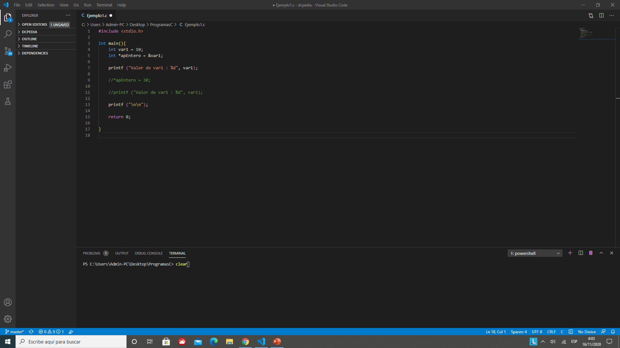
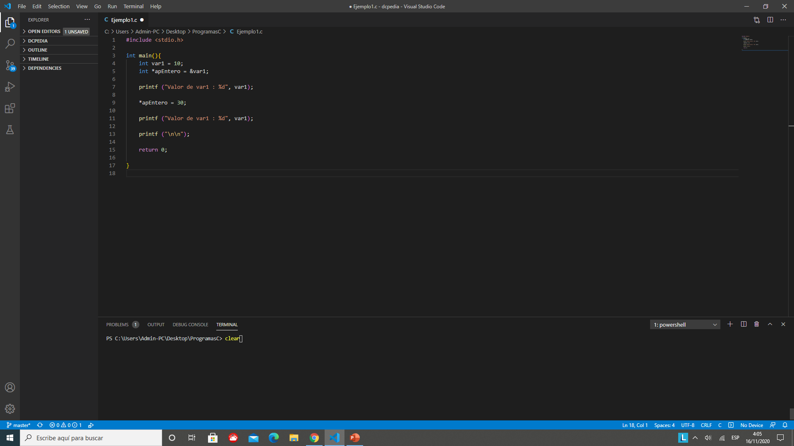
Ejemplo 1
Crear un programa con una variable, un apuntador a la variable.
posteriormente modificar el valor de la variable usando el apuntador

Slide 7
ESTRUCTURAS
Conjunto de datos de diferente tipo que se almacenan de forma consecutiva en memoria
Sintaxis
Struct nombreEstructura{
tipo campo1;
tipo campo2;
…
tipo campo3;
}; listaDeVariables;

Slide 8
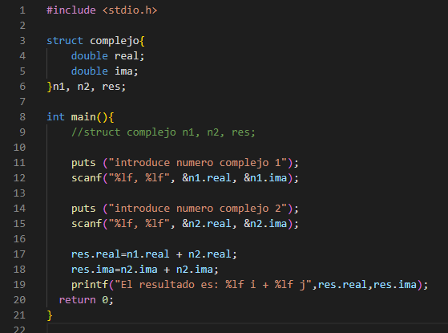
Ejemplo 2
Crear un programa que sume 2 números complejos usando una estructura.

Slide 9
TYPEDEF
El lenguaje C ofrece al programador la posibilidad de definir nuevos tipos de datos. Los nuevos tipos definidos pueden utilizarse de la misma forma que los tipos de datos predefinidos por el lenguaje.
Sintaxis
typedef tipoDeDatos nombreNuevoTipo;

Slide 10
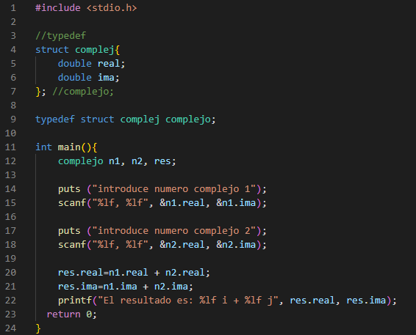
Ejemplo 3
Realizar la sima de dos números complejos

Slide 11
FUNCIONES
Es una porción de programa, identificable mediante un nombre, que realiza determinadas tareas bien definidas por un grupo de sentencias sobre un conjunto de datos
Sintaxis
tipo nombreFunción(tipo1 param1, ..., tipoN paramN);
tipo nombreFunción(tipo1 param1, ..., tipoN paramN)
{
cuerpo
}

Slide 12
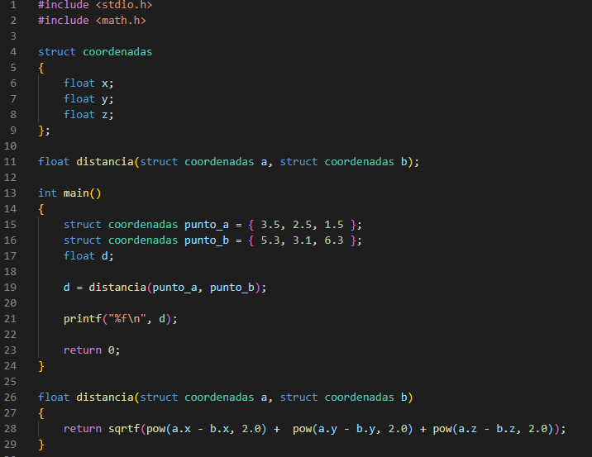
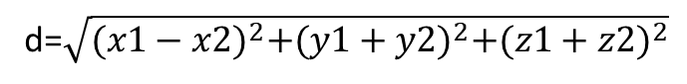
Ejemplo 4
Realizar la distancia de dos puntos en el plano cartesianos recordando la fórmula
d=$\sqrt{{(x1−x2)}^{2}+{(y1+y2)}^{2}+{(z1+z2)}^{2}}$

Slide 13


MANEJO DE MEMORIA EN TIEMPO REAL
STACK
HEAP
PILA
MONTICULO

Slide 14
MEMORIA ESTÁTICA
Es el espacio en memoria que se crea al declarar variables de cualquier tipo de dato (primitivas [int,char...] o derivados [struct,matrices,punteros...]). La memoria que estas variables ocupan no puede cambiarse durante la ejecución y tampoco puede ser liberada manualmente.
MEMORIA DINÁMICA
Es memoria que se reserva en tiempo de ejecución. El programador es encargado de liberar esta memoria cuando no la utilice más.

Slide 15




HEAP
MEMORIA DINÁMICA
STACK
MEMORIA ESTÁTICA

Slide 16
FUNCIONES PARA EL MANEJO DE MEMORIA
malloc()
calloc()
realloc()
free()
Librería
stdlib.h

Slide 17
MALLOC
Sintaxis
Reserva un bloque de memoria de tamaño size bytes y retorna la dirección del bloque de memoria.
void *malloc(size_t size);
CALLOC
Funciona de modo similar a malloc, pero además de reservar memoria, inicializa a 0 la memoria reservada.
Sintaxis
void *calloc(size_t n, size_t size);

Slide 18
REALLOC
Sintaxis
Redimensiona el espacio asignado de forma dinámica anteriormente a un puntero.
void *realloc(void *ptr, size_t size);
FREE
Sintaxis
Sirve para liberar memoria que se asignó dinámicamente.
void free(void *puntero);

Slide 19
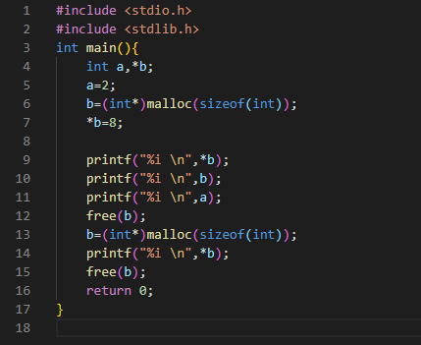
Ejemplo 5

Slide 20

LISTAS

Slide 21
Definición
Son secuencias de elementos de un tipo determinado, se puede representar como una sucesión de elementos.
a0, a1, a2, a3, . . . , an-1
n>= 0
n= es el número de elementos de la lista

Slide 22
PILA

Slide 23
Definición
Tipo especial de lista donde las inserciones y supresiones tienen lugar en un extremo llamado tope o cima.
También llamado Lista LIFO
Last In First Out
Último en llegar primero en salir

Slide 24
Implementación de la Pila
Representación de pilas se realizará con arreglos unidimensionales
Importante definir:
Número Máximo de Elementos
Una variable auxiliar TOPE para saber cual es el último elemento de la pila.
Se debe reservar el espacio en memoria con anticipación.

Slide 25
struct Pila{
int tope;
int dato[valor];
};

Slide 26
Operaciones básicas

Slide 27

Pop (Sacar)
Suprime y devuelve el elemento superior de la pila.
Tope
Eliminar un elemento de una pila vacía produce un desbordamiento
Tope
Tope
Tope
Tope
NULL

Slide 28
int pop(struct Pila*pila) {
pila->tope--;
return (pila->dato[Pila->tope]);
}

Slide 29
Push (Meter)
Inserta un elemento en la parte superior de la pila.
Tope
Tope
Insertar un elemento a una pila llena producirá un desbordamiento
Tope
Tope
Tope
NULL

Slide 30
void push (struct Pila*pila, int x){
pila->dato[pila->tope]=x;
pila->tope++;
}

Slide 31
Otras Operaciones

Slide 32
crearPila
Inicializa la pila en 0
void creaPila(struct Pila* pila){
pila->tope=0;
}

Slide 33
Función que regresa verdadero si la pila es vacía
vacia( )
int vacia(struct Pila* pila){
if(pila->tope==0)
return 1;
else
return 0;
}

Slide 34
llena( )
Regresa verdadero si la pila esta llena
int llena(struct Pila* pila, int tam){
if(pila->tope==tam)
return 1;
else
return 0;
}

Slide 35
tope( )
Regresa el tope de la pila
int topeP(t_Pila * pila){
return(pila->tope);
}

Slide 36
vaciar( )
Elimina todos los elementos de las pila
void vaciar(t_Pila * pila,int tam){
int i;
for(i=0;i<tam;i++){
pila->tope--;
}
}

Slide 37
mostrar( )
Imprime en pantalla toda la pila
void mostrar(t_Pila * pila){
int i;
for(i=0;i<pila->tope;i++){
printf("\%d\n”,pila->dato[i]);
}
}

Slide 38
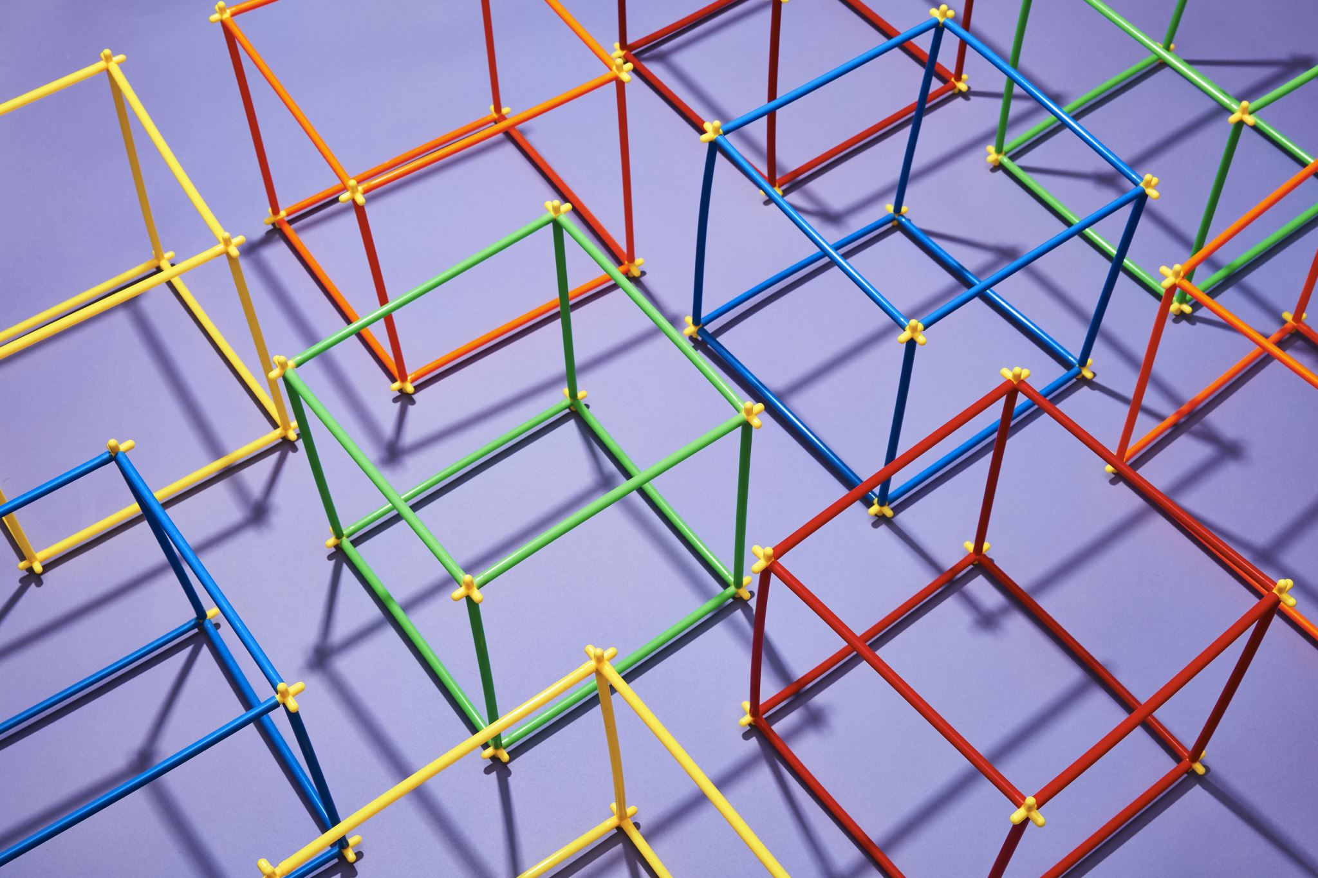
Aplicaciones de una pila

Slide 39
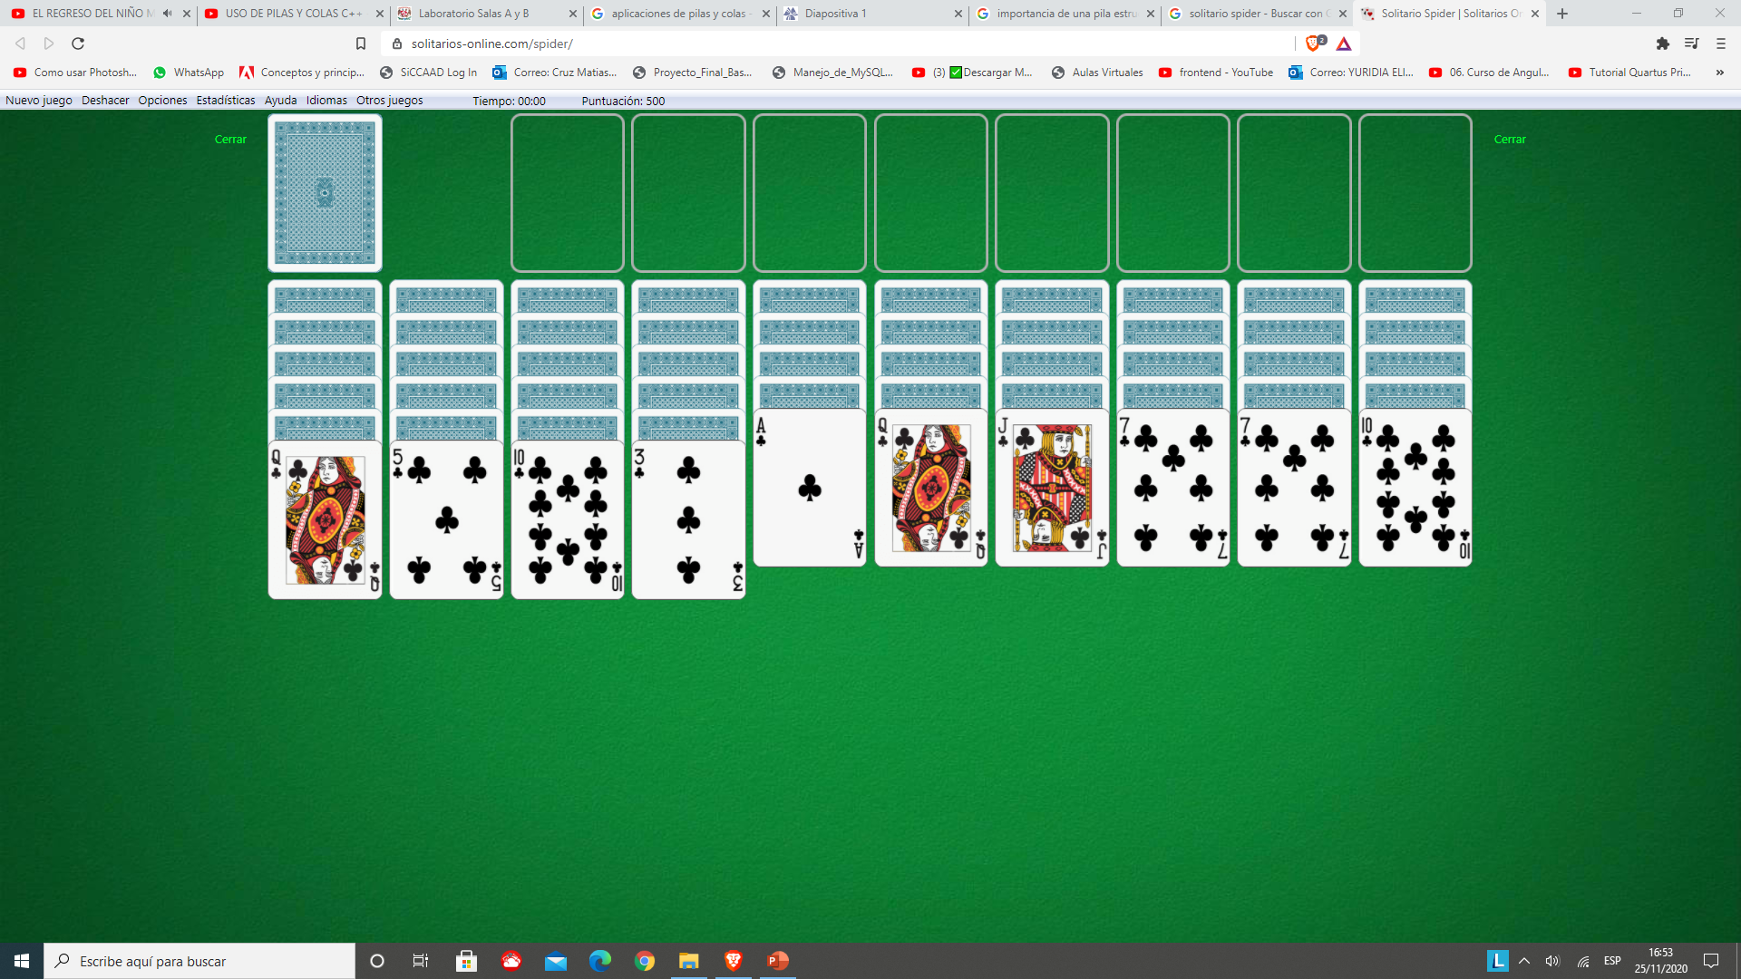
https://solitarios-online.com/spider/

Slide 40
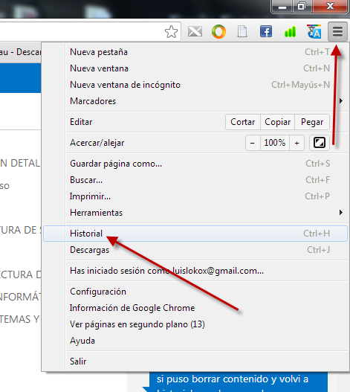


Se almacenan los sitios previamente visitados
Cuando el usuario quiere regresar (presiona el botón de retroceso), simplemente se extrae la última dirección (pop) de la pila de sitios visitados.

Slide 41
El algoritmo de notación polaca inversa, que utiliza pilas, es el principio de operación de ciertas para calculadoras
)
(5 - 6) * 7
5
6
-
7
*
-
(
*

Slide 42

Colas

Slide 43
Definición
Tipo especial de lista en el cual los elementos se insertan en un extremo y se suprime en el otro.
También llamado Lista FIFO
First In First Out
Primero en llegar primero en salir

Slide 44
Implementación de la Pila
Los elementos se almacenan en memoria de forma continua.
Importante definir:
Numero Máximo de Elementos.
Una variable que indique el inicio y fin de la cola.
Se debe reservar el espacio en memoria con anticipación.

Slide 45
struct Cola{
int inicio;
int final;
int dato[max];
};

Slide 46
Operaciones básicas

Slide 47
enCola (insertar)
Insertar un elementos a una cola llena producirá un desbordamiento
Agrega elementos al final de la cola
Inicio
NULL
Final
Final
Final
Final
Final

Slide 48
void enCola(struct Cola* cola, int valor){
cola->dato[cola->final]=valor;
cola->final ++;
}

Slide 49
desencolar (quitar)
Eliminar un elemento de una cola vacía produce un desbordamiento
Remueve el primer elemento de la cola
Inicio
Inicio
Inicio
Inicio
Inicio
NULL
Final

Slide 50
int remover(t_Cola * cola){
int x, i;
x=cola->dato[cola->inicio];
for(i=0;i<cola->final-1;i++){
cola->dato[i]=cola->dato[i+1];
}
cola->final--;
return x;
}

Slide 51
Otras Operaciones

Slide 52
crearCola
Inicializa la cola con inicio y final en cero.
void crearCola(struct Cola* cola){
cola->inicio=0;
cola->final=0;
}

Slide 53

Función que regresa verdadero si la cola es vacía.
vacia( )
int vacia(t_Cola * cola){
if(cola->final==cola->inicio)
return 1;
else
return 0;
}

Slide 54
llena( )
Regresa falso si la cola esta llena.
int llena(t_Cola * cola,int tam){
if (cola->final==tam)
return 0;
else
return 1;
}

Slide 55
finalC( )
Regresa el final de la cola.
int finalC(t_Cola * cola){
return(cola->final);
}

Slide 56
vaciar( )
Elimina todos los elementos de la pila.
void vaciar(t_Cola * cola){
int x, i;
while(cola->inicio!=cola->final){
x=cola->dato[cola->inicio];
for(i=0;i<cola->final-1;i++){
cola->dato[i]=cola->dato[i+1];
}
cola->final--;
}
}

Slide 57
mostrar( )
Imprime en pantalla toda la cola.
void mostrar(t_Cola * cola){
int i;
for(i=0;i<cola->final;i++){
printf("\n%d\n", cola->dato[i]);
}
}

Slide 58
Aplicaciones de una cola

Slide 59


Operaciones en redes de computadoras

Slide 60


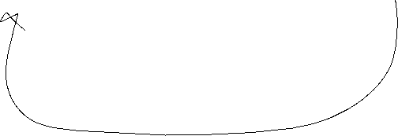


Transiciones de procesos o ciclos de vida de un proceso
A
Nuevo
B
Terminado
Listo
Ejecución

Slide 61

COLA CIRCULAR

Slide 62

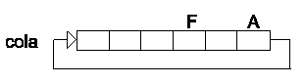
Definición
Es una mejora de la cola simple.
Utiliza de manera más eficiente la memoria.
El siguiente elemento del último es el primero.

Slide 63
struct ColaC{
int inicio;
int final;
int dato[5];
};

Slide 64
Operaciones básicas

Slide 65
Consideración
Casos Extremos
Caso base
Estructura vacía
Estructura llena
Estructura con elementos
*En algoritmo de una cola circular para los casos extremos (cuando la estructura está vacía y cuando la estructura está llena) es el mismo con respecto a la cola simple

Slide 66
enCola (insertar)
Agrega elementos al final de la cola.
Inicio
W
V
Z
K
T
W
R
Final
Final
Final

Slide 67
Caso 1
Inicio
Z
K
T
W
R
Inicio
Final
Z
K
T
W
R
V
Final

Slide 68
Caso 2
Inicio
Z
K
T
W
Final
Inicio
Z
K
T
W
R
Final

Slide 69
Caso 3
Inicio
Z
K
T
W
R
Final
Inicio
W
Z
K
T
W
R
Final

Slide 70
void insertar(tColaC * colaC, int valor){
colaC->dato[colaC->final]=valor;
if(colaC->final==5){
colaC->final=1;
}
else{
colaC->final++;
}
if(colaC->inicio==0){
colaC->inicio=1;
}
}

Slide 71
desencolar (quitar)
Remueve el primer elemento de la cola.
Inicio
Inicio
Inicio
X
Y
Z
K
T
W
R
Final

Slide 72
Caso 2
Inicio
Z
K
T
W
R
Inicio
Final
K
T
W
R
Final

Slide 73
Caso 2
Inicio
Z
K
T
W
R
Final
Inicio
K
T
W
R
Final

Slide 74
Caso 3
Inicio
K
T
W
R
Z
Inicio
Final
K
T
W
R
Final

Slide 75
int remover(tColaC * colaC){
int x;
x=colaC->dato[colaC->inicio];
if(colaC->inicio==5){
colaC->inicio=1;
}
else{
colaC->inicio++;
}
if(colaC->inicio==colaC->final){
colaC->inicio=0;
colaC->final=0;
}
return x;
}

Slide 76
Otras Operaciones

Slide 77
crearCola
Inicializa la cola con inicio y final en cero.
void crearCola(tColaC * colaC){
colaC->inicio=0;
colaC->final=0;
}

Slide 78
vacia( )
Función que regresa verdadero si la cola es vacía.
int vacia(tColaC * colaC){
if(colaC->inicio==0 && colaC->final==0)
return 1;
else
return 0;
}

Slide 79
llena( )
Regresa falso si la cola esta llena.
int llena(tColaC * colaC){
if (colaC->final==5 && colaC->inicio==1)
return 0;
else
return 1;
}

Slide 80
Aplicaciones de cola circular

Slide 81


Slide 82
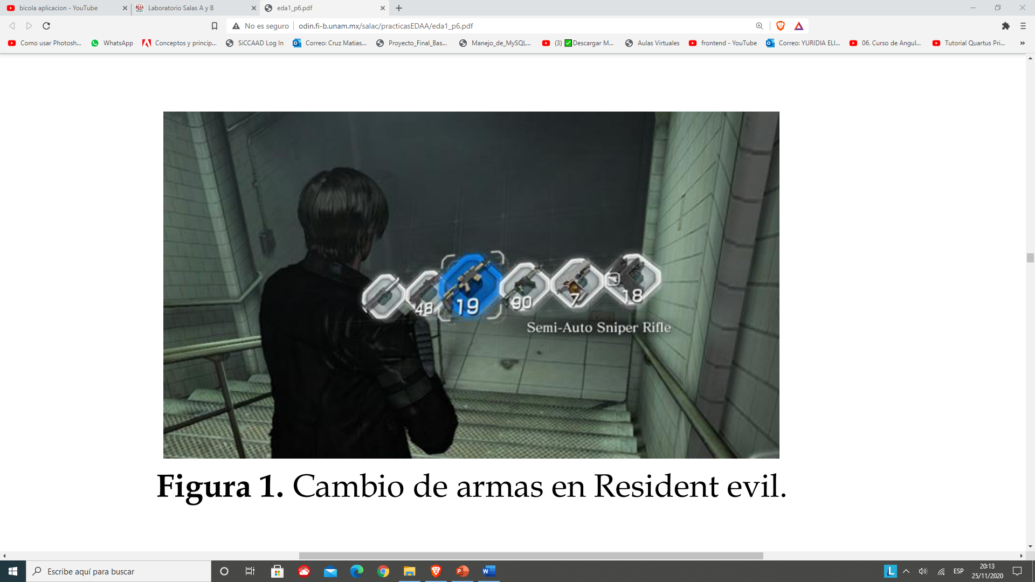


Slide 83

BICOLA (COLA DOBLE)

Slide 84
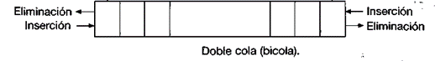
Definición
Es una mejora de la cola simple
Utiliza de manera más eficiente la memoria.
Los elementos se pueden insertar o eliminar de cualquiera de los dos extremos.

Slide 85
Existen 2 variantes
Cola con entrada restringida
Eliminación por ambos extremos.
Inserción solo por el final.
Cola con salida restringida
Eliminación solo por inicio.
Inserción por ambos extremos.

Slide 86
insertar
Inicio
Inicio
A
Z
K
T
W
R
Final
Final

Slide 87
quitar
Inicio
Inicio
A
Z
K
T
W
R
Final
Final

Slide 88






Cola Doble Circular

Slide 89
struct ColaCD{
int inicio;
int final;
int dato[5];
};

Slide 90
Operaciones básicas

Slide 91
encolarFin (insertar)
Agrega elementos al final de la cola.
Inicio
A
Z
K
T
W
R
Final
Final

Slide 92
void insertarFin(tColaCD * colaCD, int valor){
colaCD->dato[colaCD->final]=valor;
if(colaCD->final==5){
colaCD->final=1;
}
else{
colaCD->final++;
}
if(colaCD->inicio==0){
colaCD->inicio=1;
}
}

Slide 93
desencolarIni (quitar)
Elimina elementos al inicio de la cola.
Inicio
Inicio
A
Z
K
T
W
R
Final

Slide 94
int removerIni(tColaCD * colaCD){
int x;
x=colaCD->dato[colaCD->inicio];
if(colaCD->inicio==5){
colaCD->inicio=1;
}
else{
colaCD->inicio++;
}
if(colaCD->inicio==colaCD->final){
colaCD->inicio=0;
colaCD->final=0;
}
return x;
}

Slide 95
desencolarFin (quitar)
Elimina elementos al final de la cola
Inicio
Z
K
T
W
R
Final
Final

Slide 96
int removerFin(tColaCD * colaCD){
int x;
x=colaCD->dato[colaCD->final];
if(colaCD->final==5){
colaCD->final=1;
}
else{
colaCD->final++;
}
if(colaCD->final==colaCD->inicio){
colaCD->inicio=0;
colaCD->final=0;
}
return x;
}

Slide 97
encolarIni (insertar)
Agrega elementos al inicio de la cola.
Inicio
Inicio
A
Z
K
T
W
R
Final

Slide 98
void insertarIni(tColaCD * colaCD, int valor){
colaCD->dato[colaCD->inicio]=valor;
if(colaCD->inicio==5){
colaCD->inicio=1;
}
else{
colaCD->inicio++;
}
if(colaCD->final==0){
colaCD->final=1;
}
}

Slide 99
Consideración
Casos Extremos
Caso base
Estructura vacía
Estructura llena
Estructura con elementos

Slide 100
Otras Operaciones

Slide 101
crearCola
Crea una cola vacía.
void crearCD(tColaCD * colaCD){
colaCD->inicio=0;
colaCD->final=0;
}

Slide 102
vacia( )
Función que regresa verdadero si la cola es vacía.
int vacia(tColaCD * colaCD){
if(colaCD->inicio==0 && colaCD->final==0)
return 1;
else
return 0;
}

Slide 103
llena( )
Regresa falso si la cola esta llena.
int llena(tColaCD * colaCD){
if (colaCD->final==5 && colaCD->inicio==1)
return 0;
else
return 1;
}

Slide 104
Aplicación de una cola doble

Slide 105
Dentro del sistema operativo no todas las aplicaciones tienen la misma exigencia en cuanto a tiempo y recursos, existen procesos que se tienen que ejecutar de manera inmediata ante algún suceso que se presente en el sistema, mientras que otros solo tengan que procesar información y puedan (y deban) esperar a que el sistema se recupere.

Slide 106
¡GRACIAS!

